Slide 1

El NIMAC para editoriales y proveedores:
Información básica y cómo trabajar con el sistema
Liz Schaller Nicole Gaines
Gerente del NIMAC Directora de Proyectos del NIMAC
1 de junio de 2022

Slide 2
El seminario web de hoy
Parte 1: PowerPoint
  Información básica del NIMAC
  Cuentas de editoriales
  Proceso de revisión de archivos
Parte 2: ¡Demostración en vivo!
  Crear cuentas de usuario
  Administrar/cargar el inventario
  Generar informes
  Descargar inventario

Slide 3
¡Marque su calendario!
Para una mirada en profundidad al lado técnico de la preparación y presentación de archivos al NIMAC, por favor únase a nosotros en la segunda parte de esta serie de 2 partes:
Validación de archivos y entrega de archivos al NIMAC
  Lunes, 20 de junio, 2 pm hora del Este
  Miércoles, 22 de junio, 9 am hora del Este

Slide 4
NIMAC: Información básica

Slide 5
El proyecto NIMAC
  Creado por la ley IDEA 2004, el National Instructional Materials Access Center (NIMAC) es el repositorio nacional de archivos de origen de libros de texto y materiales de instrucción básicos para los grados escolares de K a 12.
  Ofrecemos archivos NIMAS para uso en la producción de formatos accesibles para los materiales de instrucción de los grados K a 12.
  Los archivos en el NIMAC no se distribuyen directamente a los estudiantes.

Slide 6
El proyecto NIMAC
  El NIMAC ha estado en funcionamiento continuo desde que abrió en diciembre del 2006.
  Los estados y distritos han podido requerir NIMAS en sus contratos para libros de texto desde julio del 2006.
  Hasta la fecha, hemos recibido más de 69,000 conjuntos de archivos provenientes de 160 editoriales.
  Se han descargado más de 46,000 archivos para uso en la producción de formatos accesibles para estudiantes con discapacidades.

Slide 7
Los estados y el NIMAC
IDEA no exige que los estados trabajen con el NIMAC, pero los 50 estados (y los seis territorios admisibles y el Departamento de Defensa) han optado por hacerlo.
Los estados que coordinan con el NIMAC se comprometen a:
  Requerir NIMAS a las editoriales en sus contratos de adopción de libros de texto.
  Acatar los requisitos de admisibilidad de IDEA y las leyes de derechos de autor en el uso de archivos NIMAS.
  Designar y administrar a un número pequeño de Usuarios Autorizados para su estado.

Slide 8
Cómo trabaja el NIMAC con los estados
El acceso al NIMAC es centralizado.
Cada estado que coordina con el NIMAC nombra a un Coordinador Estatal para el NIMAC en el departamento de educación del estado.
Esta persona es responsable de designar y administrar a los Usuarios Autorizados (AU) que pueden tener acceso al repositorio y descargar archivos.
Los AU también pueden asignar archivos para descarga a los Productores de Medios Accesibles inscritos que trabajan en nombre del estado.

Slide 9
Admisibilidad para NIMAS
  IDEA 2004 define los requisitos de admisibilidad para recibir los materiales producidos en NIMAS.
  Estos materiales solo se pueden destinar a estudiantes de la escuela primaria y secundaria que tienen:
    Una discapacidad admisible según los lineamientos de admisibilidad del National Library Service for the Blind and Print Disabled (NLS)
    Un Programa de Educación Individualizada (IEP)
  El NIMAC no participa en la determinación de la admisibilidad de estudiantes individuales: esto es responsabilidad del distrito escolar del estudiante.

Slide 10
La Especificación NIMAS
  NIMAS es el National Instructional Materials Accessibility Standard (Estándar Nacional de Accesibilidad de los Materiales de Instrucción).
  Un formato de archivo de origen en XML basado en el estándar DAISY.
  Diseñado para uso en la producción de formatos como braille, DAISY, EPUB y letra agrandada.
  No está destinado para distribución directa a los estudiantes.
  NIMAS es el único formato que recibimos.

Slide 11
Cambios al Estándar NIMAS
  Al ser un formato que está definido en los reglamentos de IDEA 2004, la especificación misma solo se puede actualizar mediante un acto legislativo o normativo.
  El NIMAC no puede realizar cambios en la especificación ni ampliar los formatos que podemos recibir.
  Sin embargo, cuando se reautorice IDEA 2004 (esto lleva muchos años de retraso), habrá una oportunidad de realizar cambios.

Slide 12
Materiales dentro del alcance para NIMAS
Bajo IDEA, el NIMAS se usa para recibir:
  “libros de texto impresos y materiales básicos impresos relacionados que
  se redactan y publican principalmente para uso en la educación escolar primaria y secundaria y
  son requeridos por una agencia de educación del estado (SEA) o una agencia local de educación (LEA)
  para uso por los estudiantes en el salón de clase”.

Slide 13
Gama de materiales que se reciben
  Ni OSEP ni el NIMAC imponen una definición de materiales “básicos”.
  El NIMAC acepta una gama de materiales para uso por los estudiantes, entre ellos:
    Libros de texto
    Cuadernos de trabajo
    Lecturas complementarias
    Materiales auxiliares (por ej., hojas maestras para actividades).

Slide 14
Materiales exonerados de NIMAS
  Los materiales que el NIMAC por lo general no recibe incluyen:
    Libros de venta comercial
    Libros de texto universitarios
    Libros de consulta/referencia
    Materiales publicados antes del 2006
    Ediciones para maestros o materiales auxiliares para uso exclusivo del maestro

Slide 15
“Aviso de Interpretación”
En mayo del 2020, el Departamento de Educación de EE. UU. (OSERS/OSEP) publicó un Aviso de Interpretación que aclaraba que la definición de “materiales de instrucción impresos” en IDEA incluye los materiales de instrucción digitales.
Ahora podemos aceptar archivos para materiales digitales si el contenido se puede suministrar en formato NIMAS.
El formato de archivo NIMAS, diseñado para captar el contenido estático de los libros impresos, no ha cambiado.

Slide 16
Materiales digitales y NIMAS
Los materiales digitales compuestos principalmente de imágenes y textos estáticos (y que tienen un ISBN único) en general se pueden convertir a NIMAS.
Los productos digitales interactivos (por ej., juegos, software, videos) no son adecuados para NIMAS.
El Aviso de Interpretación también indica que los materiales digitales que cumplen estándares de accesibilidad establecidos (WCAG 2.0 AA) están exonerados de NIMAS.
Para obtener más información, vea nuestras Preguntas frecuentes sobre NIMAS y los materiales digitales.

Slide 17
Investigación sobre los materiales de instrucción digitales y la accesibilidad
Actualmente estamos trabajando con una investigadora independiente, la Dra. Penny Rosenblum, para investigar el estado de accesibilidad de los materiales de instrucción digitales para los grados K a 12 y explorar las necesidades de asistencia técnica en torno a proveer NIMAS para estos materiales.
¡Nos encantaría saber si le interesa este estudio!
Si está dispuesto/a a participar en una entrevista de una hora o un focus group, contáctenos en nimac@aph.org.

Slide 18
Solicitudes del NIMAC a las editoriales
El mecanismo para requerir NIMAS es el contrato para el libro de texto.
Sin embargo, dado que hay unos 13,800 distritos escolares en los EE. UU., estas disposiciones no siempre se incluyen en los contratos con los distritos.
El NIMAC se comunicará con las editoriales para solicitar un archivo cuando existe una necesidad de braille u otro formato accesible para un estudiante admisible.
Valoramos mucho la asistencia y el apoyo de las editoriales a los estudiantes en respuesta a estas solicitudes.

Slide 19
Conectar a los clientes con formatos accesibles
Si está ayudando a sus clientes a encontrar formatos accesibles para sus materiales, el mejor recurso es la Base de Datos de Materiales Accesibles Louis.
También ayudaremos con todo gusto a sus clientes a encontrar materiales o a conectarlos con recursos en su estado.

Slide 20
Cuentas de las editoriales y el proceso de revisión de archivos

Slide 21
Cuentas de las editoriales
Las cuentas están a disposición de las editoriales para permitirles:
  Cargar los archivos más pequeños directamente al sistema del NIMAC (hasta 250 MB).
  Buscar, ver o descargar su inventario.
  Exportar informes de inventario.
  Crear cuentas adicionales para proveedores u otros en su compañía.
  Descargar el Asistente de Validación del NIMAC.
  Generar metadatos OPF formateados correctamente usando la herramienta para conversión de Excel a OPF.

Slide 22
Revisión y certificación de archivos
Para ser aceptados en el NIMAC, los archivos deben pasar la validación automatizada (al cargarlos) y una revisión manual de calidad de los archivos y los metadatos realizada por el personal del NIMAC.
Cuando los archivos se certifican, el “superusuario” de la editorial recibe un correo electrónico con el número del certificado digital.
La editorial también puede agregar hasta tres direcciones de correo electrónico adicionales para que reciban estos correos electrónicos.
También tiene acceso a estos números en el registro completo o en su informe de inventario.

Slide 23
Revisiones de archivos
El personal del NIMAC revisa los metadatos presentados con el conjunto de archivos para asegurarse de que estén correctos y completos.
Hay algunas revisiones adicionales del XML para verificar que algunas etiquetas requeridas estén presentes y que elementos comunes como el índice y el glosario tengan las etiquetas correctas.
También realizaremos una revisión rápida del texto Alt.
El NIMAC no recibe libros impresos y no realiza una comparación página por página para evaluar las etiquetas en el XML.

Slide 24
Comentarios sobre los archivos
El personal del NIMAC puede hacer correcciones de los metadatos en el sistema sin requerir que los archivos se vuelvan a presentar.
Sin embargo, si un archivo tiene un problema en el XML o el PDF, enviaremos comentarios detallados para que el archivo se pueda corregir y volver a presentar lo más pronto posible.
Estos comentarios generalmente se enviarán a la persona que entregó o cargó el archivo.

Slide 25
Tiempo de revisión de los archivos
El tiempo que toma revisar y certificar una entrega varía según el número de archivos recibidos en un momento dado y el número de archivos en la cola de revisión.
En épocas de pocas entregas, un archivo se podría certificar el día en que se carga al sistema.
Si una entrega es grande o hay muchos otros archivos en la cola, podría tomar de 1 a 2 semanas o más.

Slide 26
Fechas límite para la certificación
Por favor háganos saber en el punto de presentación del archivo si tiene una fecha límite con un cliente.
Los animamos a presentar los archivos por lo menos dos semanas antes de una fecha límite.
Esto ayuda a asegurarse de que, si hay problemas, su proveedor tendrá tiempo para realizar las correcciones necesarias.
Los archivos se suelen certificar en el orden en que se reciben, pero con gusto priorizaremos los archivos para ayudar a una editorial a cumplir con una fecha límite.

Slide 27
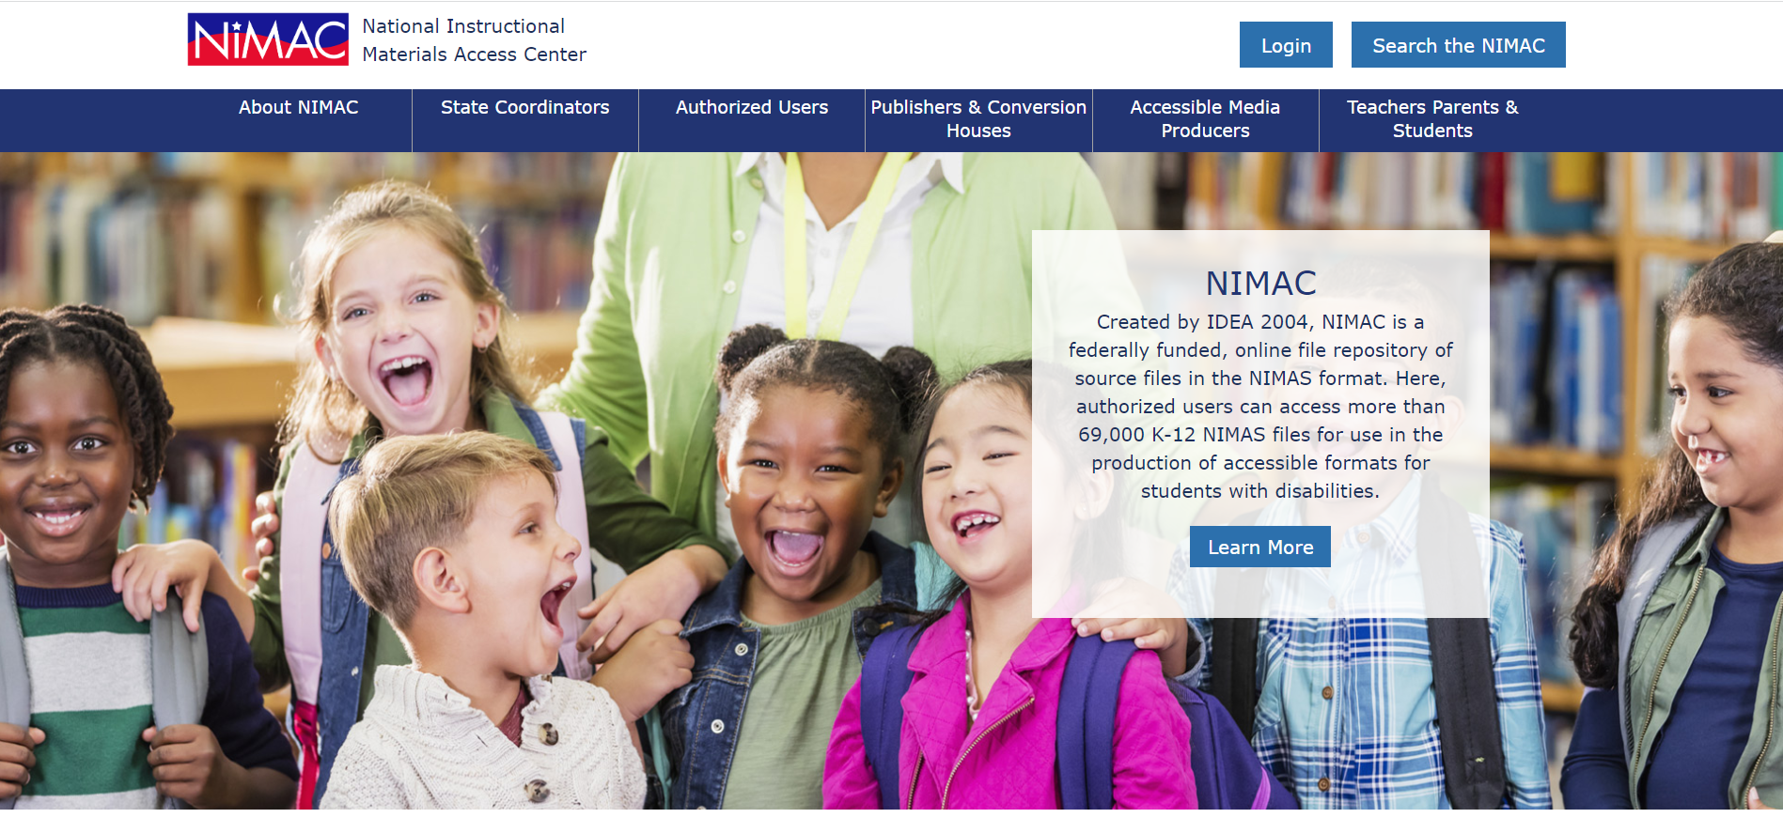
Página de inicio del NIMAC

Slide 28
Demostración en vivo

Slide 29
¿Preguntas?
Si tiene preguntas acerca del estado de los archivos en el sistema del NIMAC, los comentarios proporcionados por nuestro personal o cualquier otra cosa, no dude en contactarnos:
nimac@aph.org
877-526-4622
El contenido de este recurso fue desarrollado bajo una subvención del Departamento de Educación de EE. UU., #H327E210001. Sin embargo, este contenido no representa necesariamente la política del Departamento de Educación de EE. UU., y el lector no debe suponer un respaldo del gobierno federal. Responsable del Proyecto: Rebecca Sheffield.

